Slide 1



ESTUDIANTES
Nuevo Entorno Gráfico

Slide 2

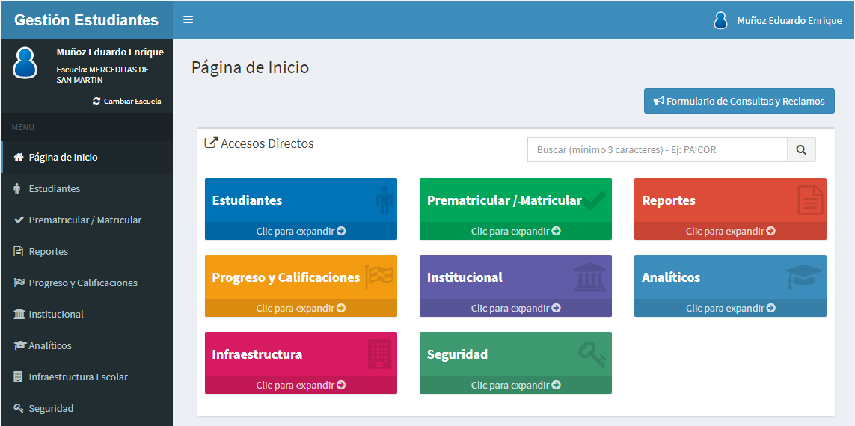
E
Nuevo Entorno Gráfico
Menú Lateral
Accesos Directos
Buscador
Notes:
001

Slide 3
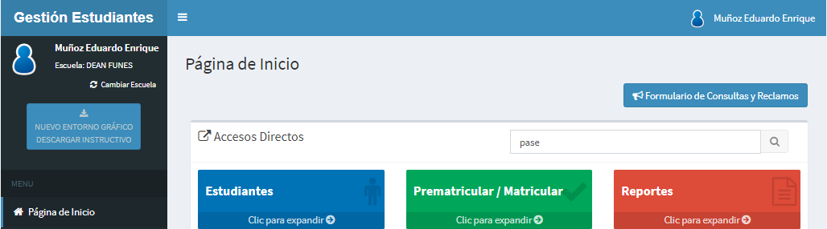
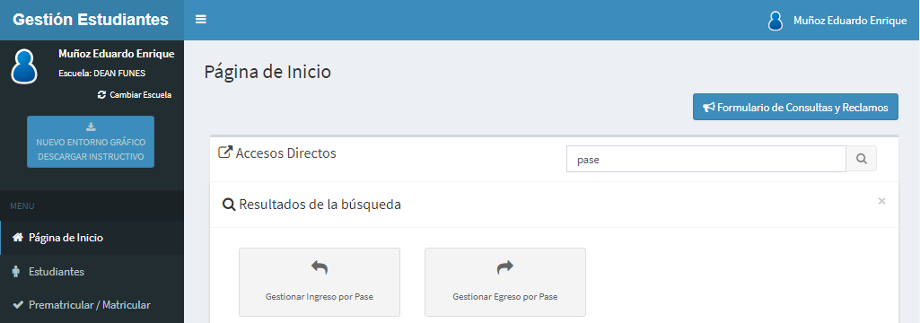
E
Nuevo Entorno Gráfico
Se debe ingresar al menos tres caracteres
Buscador
La búsqueda traerá todas las opciones que contengan la cadena buscada.
Notes:
001

Slide 4
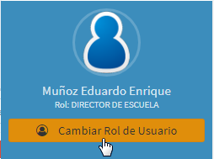
E
Nuevo Entorno Gráfico
Se puede ingresar otra Escuela
Permite cambiar el Rol del Usuario
Acceso a Formulario de Consultas y Reclamos
Notes:
001

Slide 5
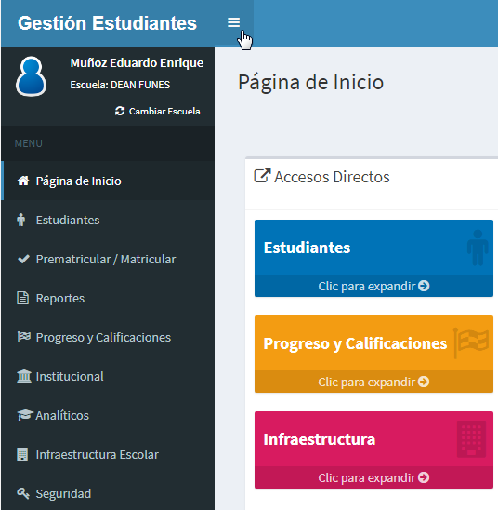
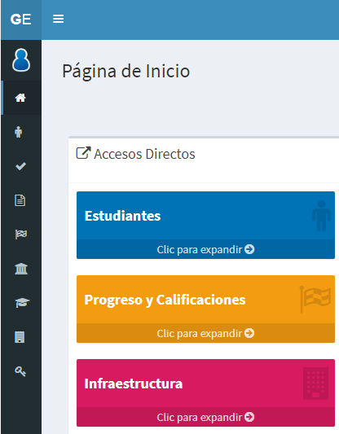
E
Nuevo Entorno Gráfico
Haciendo clic en el ícono del Menú
El Menú se contraerá
Notes:
001

Slide 6
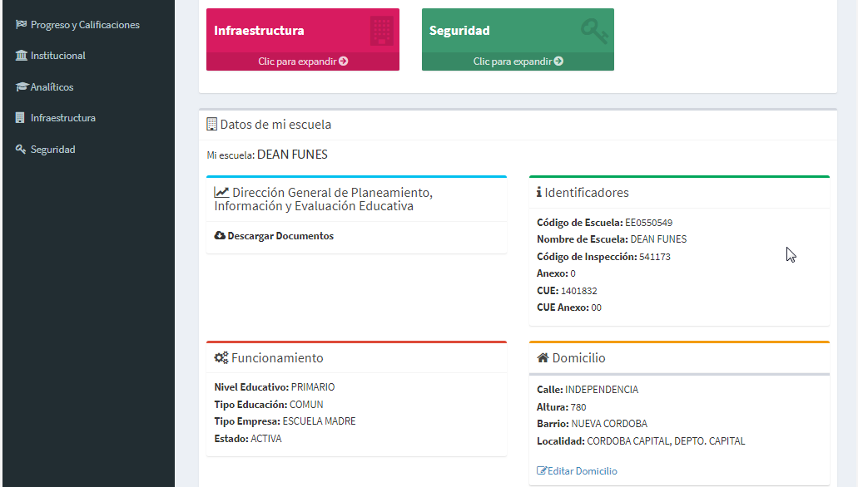
E
Nuevo Entorno Gráfico
Se muestran los datos de la Escuela
Es posible modificar el Domicilio de la Escuela

Slide 7
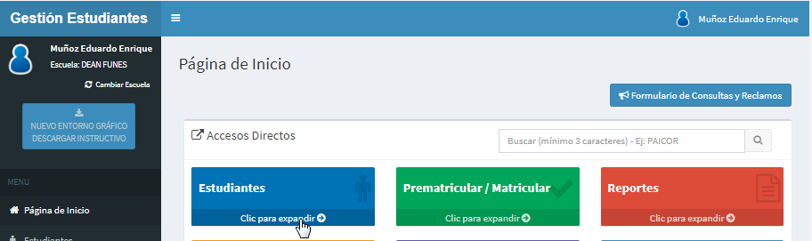
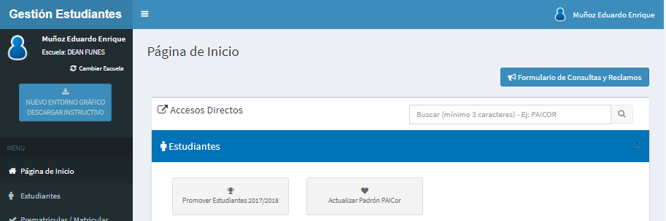
E
Nuevo Entorno Gráfico
Al seleccionar la opción Clic para expandir, se despliegan las acciones relacionadas a la misma.
La opción elegida se verá de la siguiente manera:

Slide 8
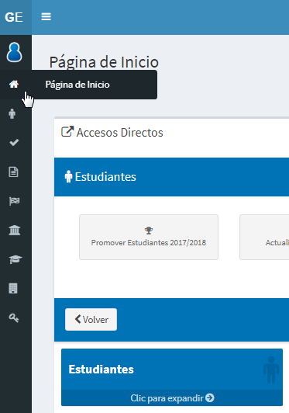
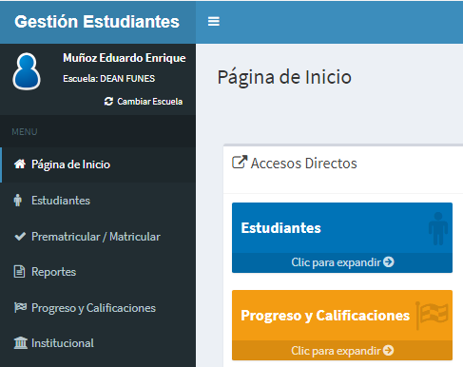
E
Nuevo Entorno Gráfico
Haciendo clic en GE o en la primera opción, volverá a la Página de Inicio.

Slide 9
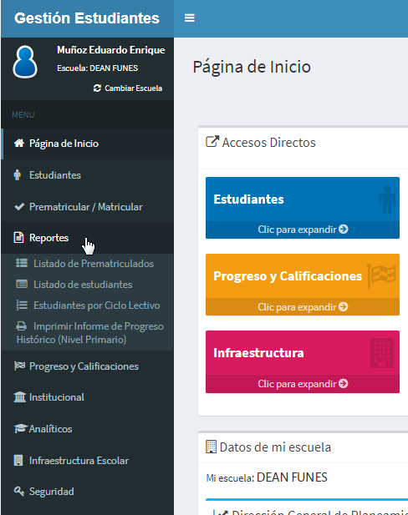
E
Nuevo Entorno Gráfico
Al hacer clic en cualquiera de las opciones, se despliegan las acciones relacionadas a la misma.

Slide 10
ESTUDIANTES
FIN DEL
TUTORIAL

